Slide 1
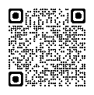
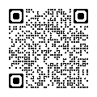
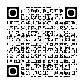
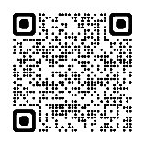
医療・介護・保育・幼児教育施設などで人材を募集している皆さまへ
雇用仲介事業者を安心して利用するために
※
※職業紹介事業者・募集情報等提供事業者
STOP
ちょっと待った!
急に退職者が出て
しまった・・・
配置基準もあるし、
急いで採用しなくては
焦って利用すると、
トラブルが生じる可能性が高くなります。
特に、以下のような点にご注意ください。
利用する前に必ず確認しましょう
人材を紹介・リコメンド
してくれるという
メール（FAX）が届いた
「ちょうどよかった！
利用してみようかな」
厚生労働省の認定する適正な紹介事業者か
職業紹介手数料の 全国平均
認定制度ホームページ ▶
厚生労働省ホームページ ▶
実績がある紹介事業者か、 紹介実績のうち 離職者は何人か
利用料金はいくらなのか
人材サービス総合サイト ▶
契約内容を詳しく確認しましょう
「比較してみたけど、A社が一番安い。
A社で決まり！」
早期退職の場合手数料の返還があるか等、具体的な規定を確認しましょう。
無料で掲載される求人広告には、一定期間が過ぎると有料に切り替わる契約のものがあります。
また、契約の中には高額の違約金条項が設けられているものもあります。違約金の金額や発生条件についてよく確認しましょう。
離職要因分析、 職場定着の取り組みをしましょう
「離職要因は
これだったのか！さっそく、
改善だ！」
離職原因の分析なしに新規求職者を採用した場合、過去にあった例と同じ理由で離職する場合があります。離職した場合であっても利用料金の負担がありますので、自社の離職要因を分析し、職場定着の取組を行いましょう。
雇用仲介事業者（職業紹介事業者、募集情報等提供事業者）の利用によるトラブルは、都道府県労働局の『「医療・介護・保育」求人者向け特別相談窓口』までご相談ください。
LL061126需02

